Slide 1
Poslovno mreženje z rezultatom
mag. Brigita Pirc, spec. psihoterapije
BNI Adria, National Director

Slide 2
Največja in najuspešnejša
organizacija na svetu za
poslovno mreženje in
pridobivanje strank preko
sistema trženja od ust do ust.

Slide 3
mreženje terminologija
Net-working
Net-eating ali Net-sitting
mreženje, mrežniški dogodek, mrežnik

Slide 4
mreženje

Slide 5
12.000

Slide 6
Vir: povzeto po I. Misner, Referral Institute Survey 2010.

Slide 7
Vir: I. Misner, Networking and sex, 2012.

Slide 8
dobičkonosno mreženje …
pred dogodkom
med dogodkom
po dogodku

Slide 9
pred dogodkom…

Slide 10
med dogodkom…

Slide 11
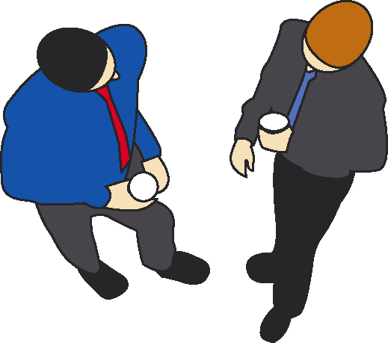
med dogodkom…
Zaprta 2
(Zasebni pogovor.
Ne moti.)
Odprta 2
(Odprta za predstavitev.)

Slide 12
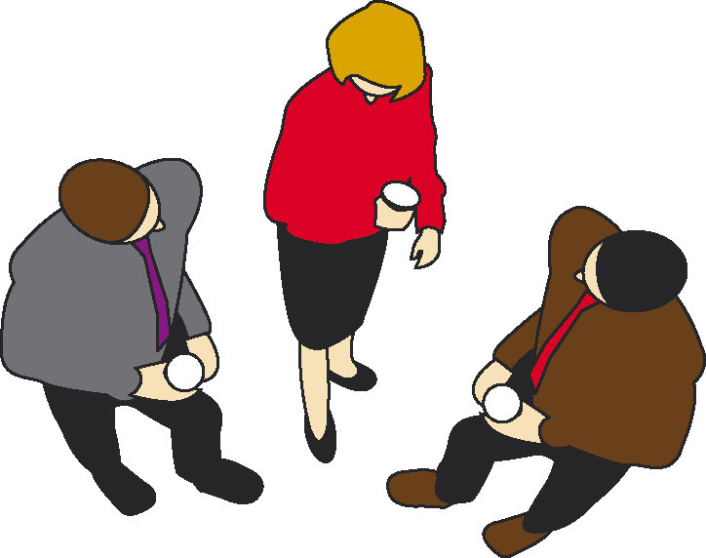
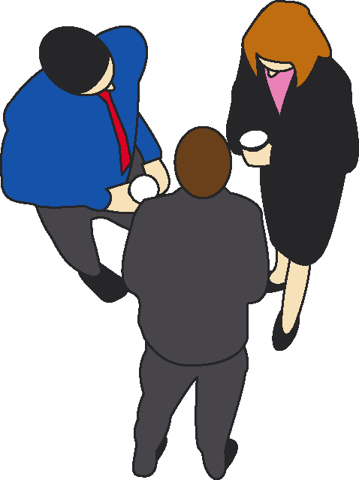
med dogodkom…
Zaprta 3
(Običajno težje pristopiti.)
Odprta 3
(Pripravljeni, da se jim pridružite.)

Slide 13
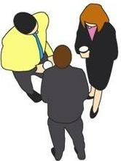
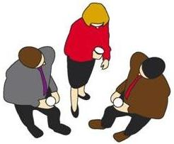
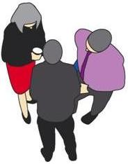
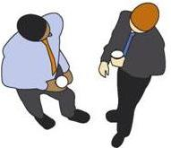
med dogodkom…

Slide 14
platinasto pravilo
„Ravnaj z drugimi, kot oni želijo, da ravnaš z njimi.“
Tony Alessandra, The Platinum Rule

Slide 15
HITREJŠI TEMPO
PROMOTOR
VODJA
LJUDJE
OPRAVILA
NEGOVALEC
RAZISKOVALEC
POČASNEJŠI TEMPO
© Assentiv

Slide 16
po dogodku …
… sledenje

Slide 17
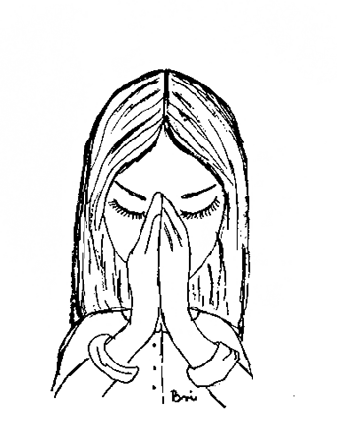
hvala
brigita@bni-adria.com
040 191 651

